Slide 2
الكَسْبُ الحَلالُ فِي الإِسْلامِ
Dr. Ehab Atta

Slide 4
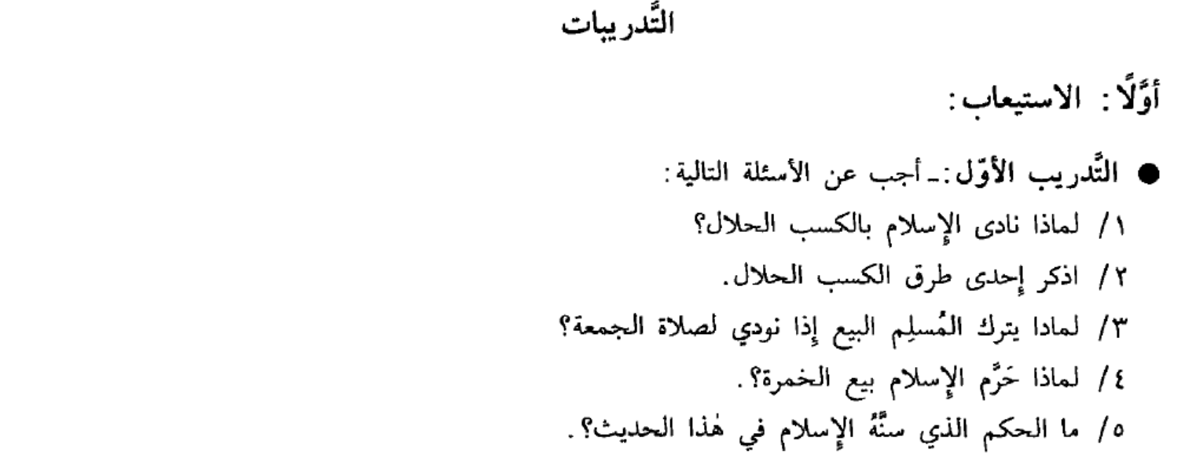

Slide 6
